Slide 1
Spring AOP
STS07_2 코드를 통해 만나보는 AOP

Slide 2
Spring 에서 AOP 프로그래밍 구현 방법
스프링 프레임워크의 주요 기능 중 하나가 AOP 기능입니다. 스프링에서는 AOP 를 구현할때 크게 다음 2가지 방법 사용
구현방법1 : XML 설정으로 구현
구현방법2 : @Aspect 와 같은 어노테이션들로 구현 (*추천*)

Slide 3
프로젝트 생성
프로젝트명 : STS07_AOP1
Spring Legacy Project / Simple Spring Maven

Slide 4
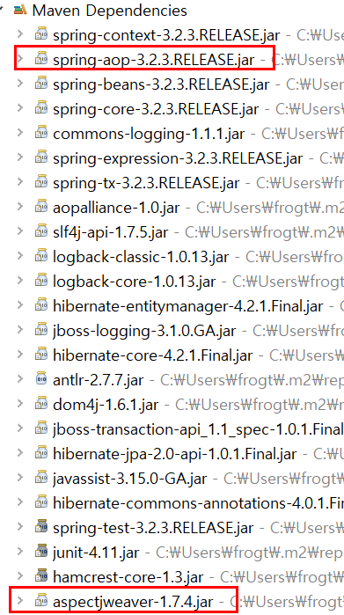
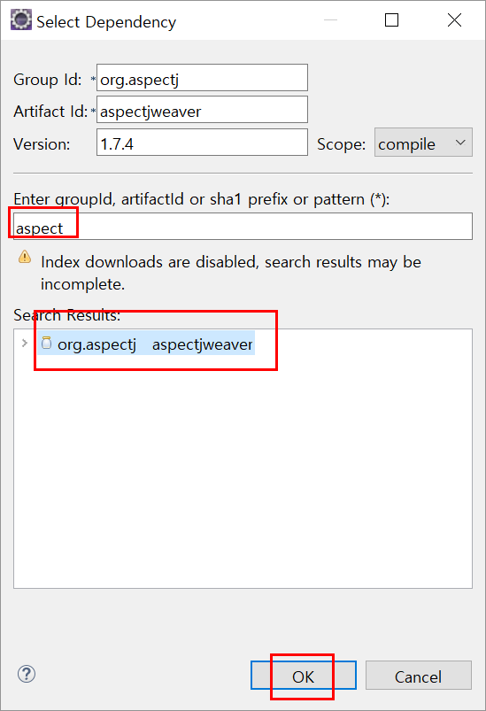
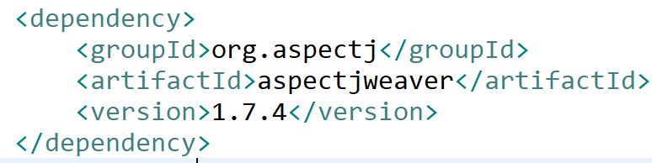
AOP 관련 dependency 설정
pom.xml
pom.xml 저장하고 나서 download 및 build 진행완료될때까지 기다리자
Notes:
<dependency>
<groupId>org.aspectj</groupId>
<artifactId>aspectjweaver</artifactId>
<version>1.7.4</version>
</dependency>

Slide 5
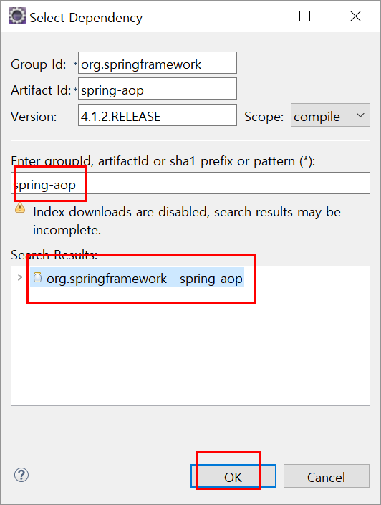
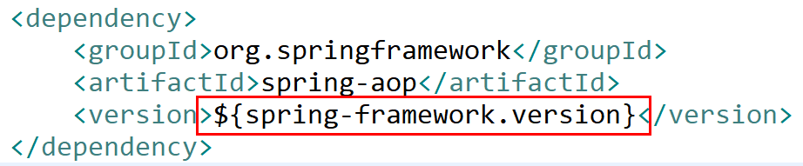
spring-aop dependency 추가
주의:
spring-aop 는 spring-core 와 버젼이 같아야 한다!!!
다르면.. 온갖 ClassNotFoundException 에 시달림… 차라리 아래 코드 추천
Notes:
<dependency>
<groupId>org.springframework</groupId>
<artifactId>spring-aop</artifactId>
<version>${spring-framework.version}</version>
</dependency>

Slide 6
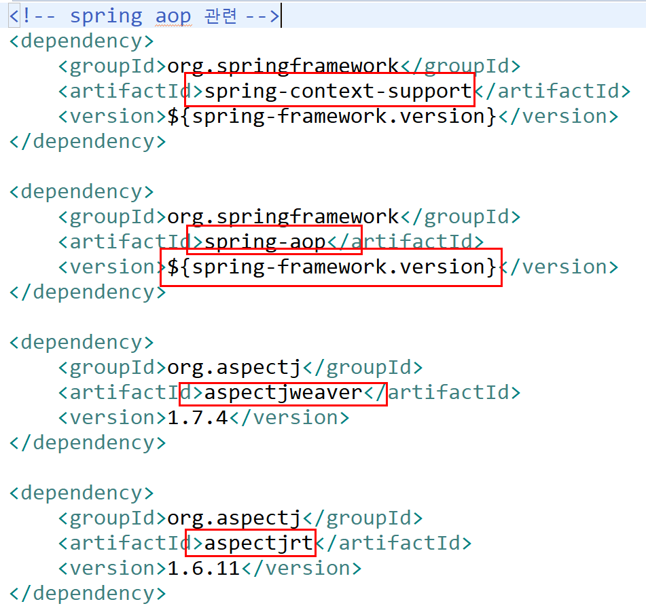
Notes:
<!-- spring aop 관련 -->
<dependency>
<groupId>org.springframework</groupId>
<artifactId>spring-context-support</artifactId>
<version>${spring-framework.version}</version>
</dependency>
<dependency>
<groupId>org.springframework</groupId>
<artifactId>spring-aop</artifactId>
<version>${spring-framework.version}</version>
</dependency>
<dependency>
<groupId>org.aspectj</groupId>
<artifactId>aspectjweaver</artifactId>
<version>1.7.4</version>
</dependency>
<dependency>
<groupId>org.aspectj</groupId>
<artifactId>aspectjrt</artifactId>
<version>1.6.11</version>
</dependency>

Slide 7
우선, 공통코드 + 핵심코드 가 합쳐져 있는 기존 형태를 먼저 작성해봅니다

Slide 8
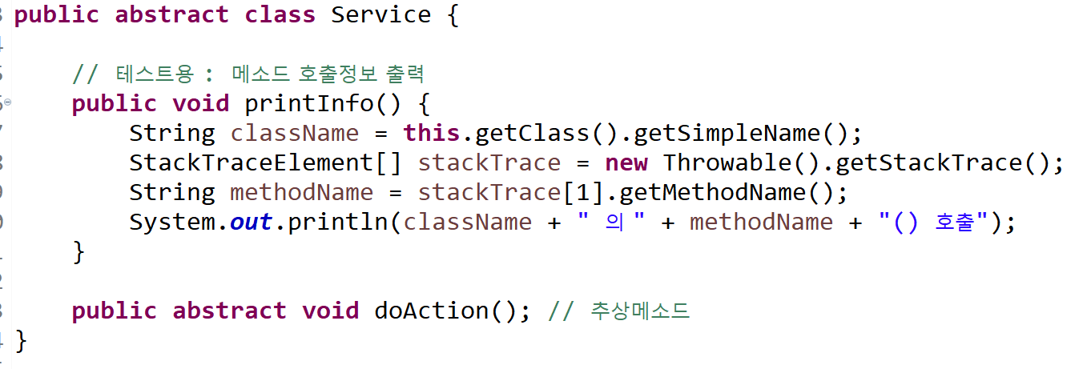
핵심 기능 수행 클래스
패키지 : com.lec.spring.beans 추상클래스 : Service.java
[참조] 현재 실행중인 메소드 이름
Notes:
public abstract class Service {
// 테스트용 : 메소드 호출정보 출력
public void printInfo() {
String className = this.getClass().getSimpleName();
StackTraceElement[] stackTrace = new Throwable().getStackTrace();
String methodName = stackTrace[1].getMethodName();
System.out.println(className + " 의 " + methodName + "() 호출");
}
public abstract void doAction(); // 추상메소드
}

Slide 9
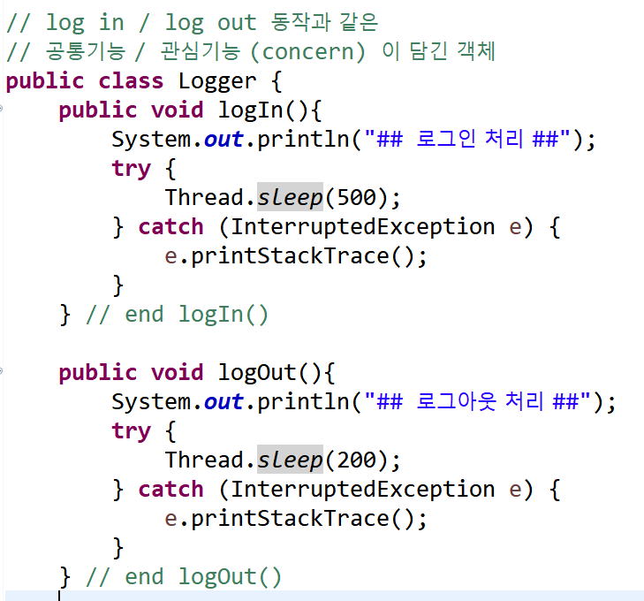
공통기능 수행 클래스
패키지 : com.lec.spring.beans 클래스 : Logger.java
실제 로그인/로그아웃을 구현하는게 아니라
로그인/로그아웃 같은 공통기능 수행 객체가 있다고 가정하고 만드는 것이다.
나중에 Advice 로 사용되는 코드다.

Slide 10
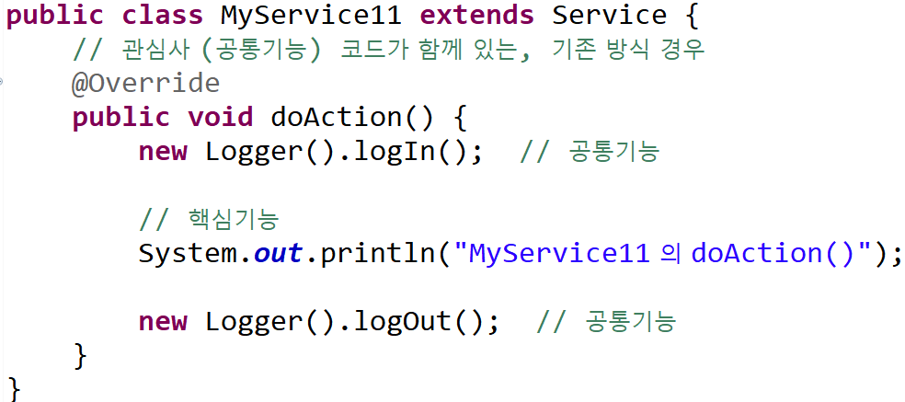
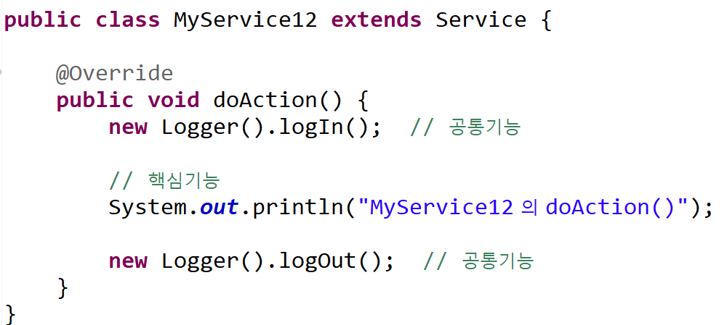
핵심기능 수행 클래스(들) 작성
패키지 : com.lec.spring.aop01 클래스 : MyService11, MyService12 ← extends Service
각 핵심기능 마다 반복되는 공통코드가 있다.

Slide 11
설정 파일 작성
aopCtx1.xml

Slide 12
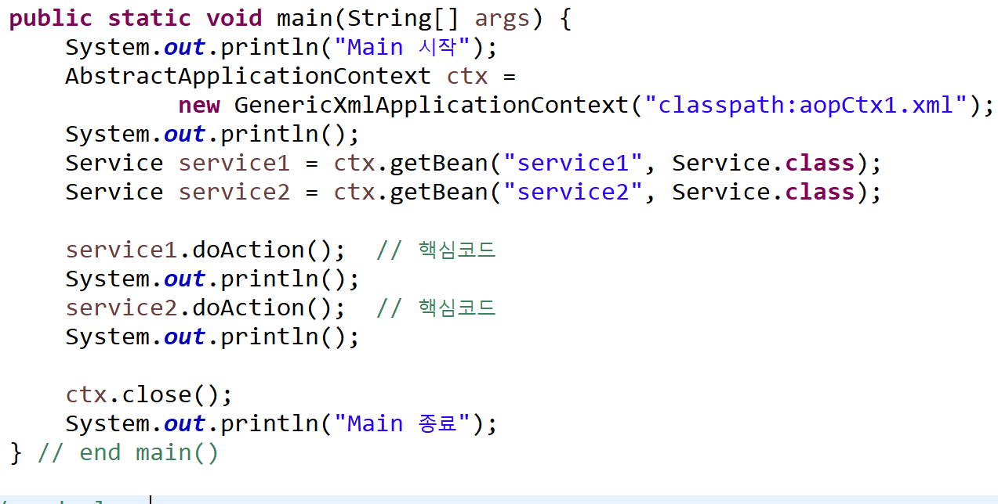
Main 클래스 작성
패키지 : com.lec.spring.aop01 클래스 : AopMain01
Notes:
public static void main(String[] args) {
System.out.println("Main 시작");
AbstractApplicationContext ctx =
new GenericXmlApplicationContext("classpath:aopCtx1.xml");
System.out.println();
Service service1 = ctx.getBean("service1", Service.class);
Service service2 = ctx.getBean("service2", Service.class);
service1.doAction(); // 핵심코드
System.out.println();
service2.doAction(); // 핵심코드
System.out.println();
ctx.close();
System.out.println("Main 종료");
} // end main()

Slide 13
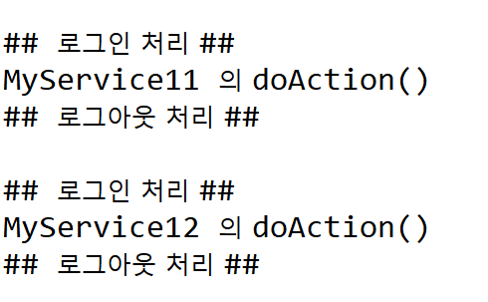
실행결과 확인

Slide 14
반복되는 공통코드, 프로그래머 관심사
parameter 검증
실행하는 사용자 권한 체크
예외 처리….
각 핵심기능 마다 반복되는 공통코드, 프로그래머의 관심사 ( concern )

Slide 15
이러한 관심코드를 분리해내는게 AOP
Separation of Cross-cutting Concern

Slide 16
AOP 시작!

Slide 17
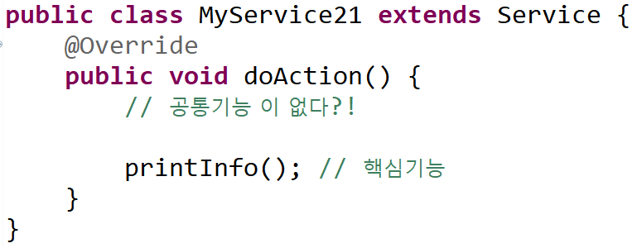
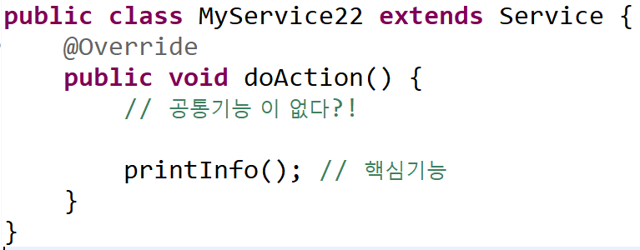
Service 클래스들 생성
패키지 : com.lec.spring.aop02 클래스 : MyService21, MyService22

Slide 18
설정 파일 생성
aopCtx2.xml

Slide 19
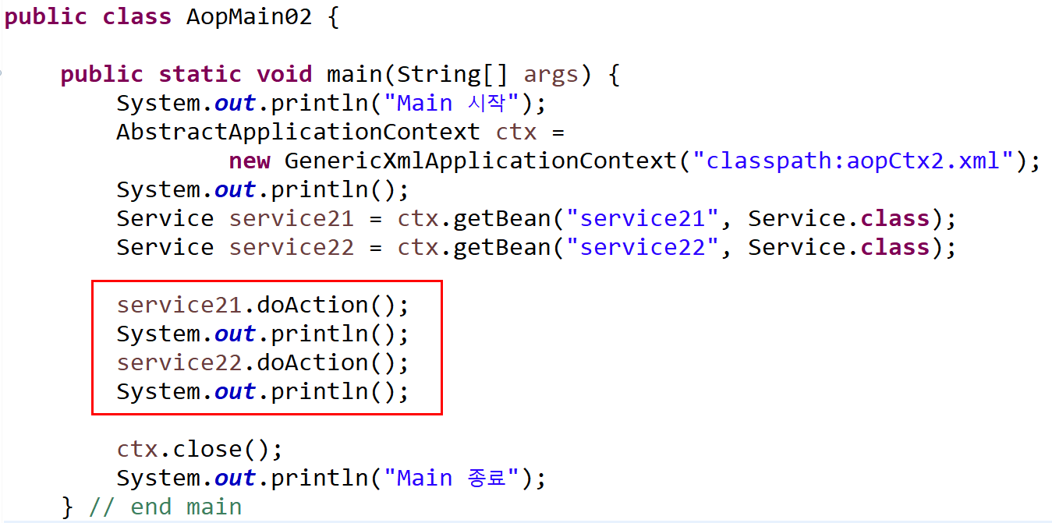
Main 클래스 생성
패키지 : com.lec.spring.aop02 클래스 : AopMain02
Notes:
public class AopMain02 {
public static void main(String[] args) {
System.out.println("Main 시작");
AbstractApplicationContext ctx =
new GenericXmlApplicationContext("classpath:aopCtx2.xml");
System.out.println();
Service service21 = ctx.getBean("service21", Service.class);
Service service22 = ctx.getBean("service22", Service.class);
service21.doAction();
System.out.println();
service22.doAction();
System.out.println();
ctx.close();
System.out.println("Main 종료");
} // end main
} // end class

Slide 20
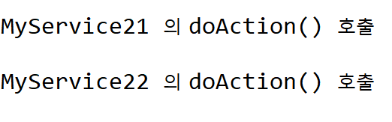
결과? 뻔하겠죠?

Slide 21
AOP : 공통 코드 삽입.
단! 핵심코드는 털끝하나 건드리지 말고… 아래 두개의 doAction() 에 AOP 를 통해 어떻게 코드 삽입이 되나 보자!!

Slide 22
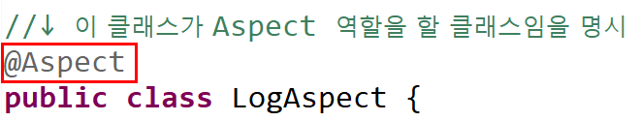
Aspect 객체 생성
로그인, 로그아웃 등의 ‘공통기능(Advice)’ PointCut 들을 모아놓은 Aspect 객체 생성
패키지: com.lec.spring.aop02 클래스: LogAspect.java

Slide 23
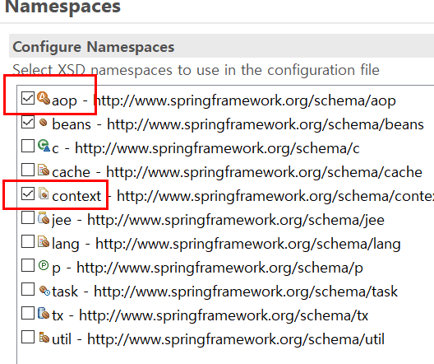
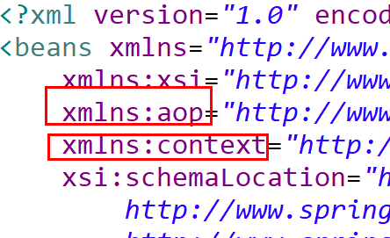
설정파일에 namespace 추가
스프링 AOP 를 설정하려면 aop namespace 필요
Notes:
<beans xmlns="http://www.springframework.org/schema/beans"
xmlns:xsi="http://www.w3.org/2001/XMLSchema-instance"
xmlns:aop="http://www.springframework.org/schema/aop"
xmlns:context="http://www.springframework.org/schema/context"
xsi:schemaLocation="http://www.springframework.org/schema/beans http://www.springframework.org/schema/beans/spring-beans.xsd
http://www.springframework.org/schema/context http://www.springframework.org/schema/context/spring-context-3.2.xsd
http://www.springframework.org/schema/aop http://www.springframework.org/schema/aop/spring-aop-4.1.xsd">

Slide 24
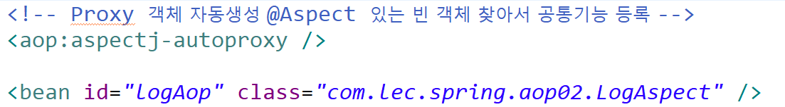
설정파일 : Proxy 객체 자동 생성
Notes:
<aop:aspectj-autoproxy />

Slide 25
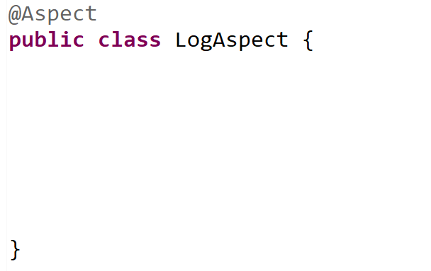
Aspect 클래스 작성
여러 객체에 공통으로 적용되는 기능들을 모아놓은 것을 Aspect
스프링AOP 에서 Aspect 는 결국 Advisor 들로 구성된 클래스 다. Advisor : Advice(메소드) + PointCut(적용 JoinPoint 설정)
Advisor
Advisor
Advisor

Slide 26
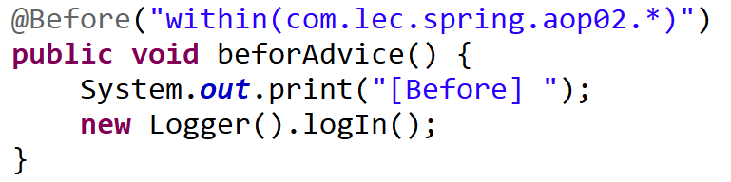
일단 함 만들어 보자.
설명은, 실행결과 보고 다시 보겠습니다 Aspect 클래스에 다음과 같은 Advisor 를 추가 합니다

Slide 27
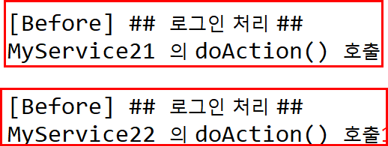
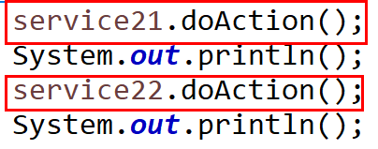
main() 을 실행해보자!!
doAction() 을 호출했더니, 즉 핵심기능을 호출했는데, 공통 코드가 삽입(weaving) 되어 실행이 되었다!!!!

Slide 28
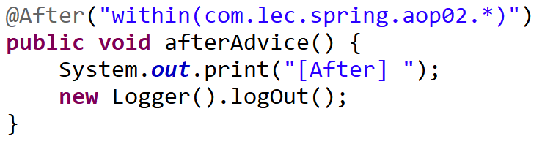
Aspect 에 Advisor 하나 더 추가해보자
Notes:
// After advice : Target 의 JoinPoint 실행이 정상적으로 실행된 직후든 예외가 발생한 이후든 실행되는 코드
@After("within(com.lec.spring.aop02.*)")
public void afterAdvice() {
System.out.print("[After] ");
new Logger().logOut();
}

Slide 29
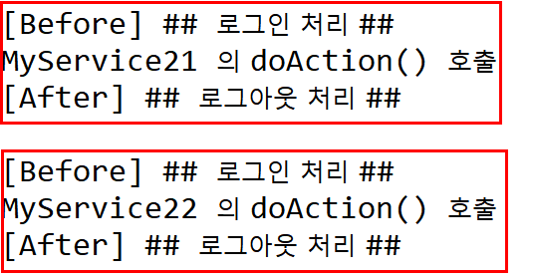
main() 을 실행해보자!!
doAction() 을 호출했더니, 즉 핵심기능을 호출했는데, 공통 코드가 삽입(weaving) 되어 실행이 되었다!!!!

Slide 30
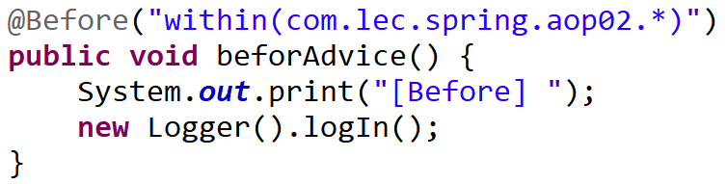
Advisor 분석
어떤 JoinPoint 에 weaving 될지? com.lec.spring.aop02 패키지 밑의 모든 클래스에 소속된 메소드들이 JoinPoint
JoinPoint 에 weaving 되는 타입 @Before : JoinPoint 를 호출하기 전에 Advice 실행
@Advice type
PointCut (설정)
Advice (메소드)
핵심코드에 weaving 되어 실행될 공통코드

Slide 31
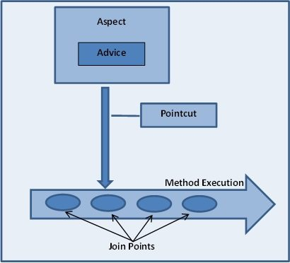
AOP 동작

Slide 32
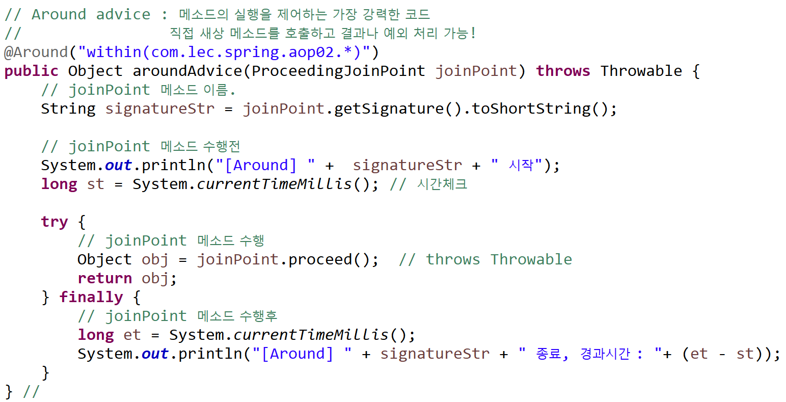
Around 타입 Advice 추가
Notes:
// Around advice : 메소드의 실행을 제어하는 가장 강력한 코드
// 직접 새상 메소드를 호출하고 결과나 예외 처리 가능!
@Around("within(com.lec.spring.aop02.*)")
public Object aroundAdvice(ProceedingJoinPoint joinPoint) throws Throwable {
// 메소드 이름.
String signatureStr = joinPoint.getSignature().toShortString();
// 메소드 수행전
System.out.println("[Around] " + signatureStr + " 시작");
long st = System.currentTimeMillis(); // 시간체크
try {
// 메소드 수행
Object obj = joinPoint.proceed(); // throws Throwable
return obj;
} finally {
// 메소드 수행후
long et = System.currentTimeMillis();
System.out.println("[Around] " + signatureStr + " 종료, 경과시간 : "+ (et - st));
}// Around advice : 메소드의 실행을 제어하는 가장 강력한 코드
// 직접 새상 메소드를 호출하고 결과나 예외 처리 가능!
@Around("within(com.lec.spring.aop02.*)")
public Object aroundAdvice(ProceedingJoinPoint joinPoint) throws Throwable {
// joinPoint 메소드 이름.
String signatureStr = joinPoint.getSignature().toShortString();
// joinPoint 메소드 수행전
System.out.println("[Around] " + signatureStr + " 시작");
long st = System.currentTimeMillis(); // 시간체크
try {
// joinPoint 메소드 수행
Object obj = joinPoint.proceed(); // throws Throwable
return obj;
} finally {
// joinPoint 메소드 수행후
long et = System.currentTimeMillis();
System.out.println("[Around] " + signatureStr + " 종료, 경과시간 : "+ (et - st));
}
} //
} //

Slide 33
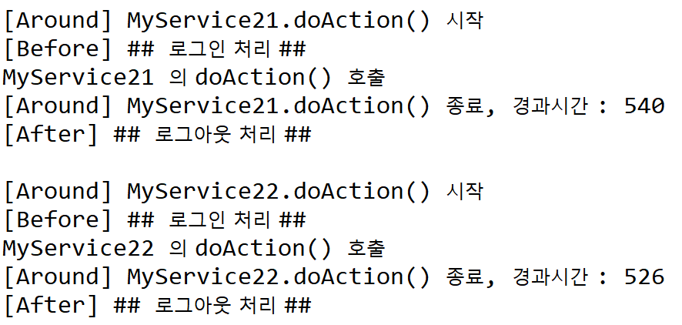
실행결과

Slide 34

AOP 컨셉
예제
@Aspect 클래스 LogAspect
beforeAdvice()
afterAdvice()
aroundAdvice()
PointCut
PointCut
PointCut
이렇게 weaving 하여 실행하는건 Proxy 가 수행
JoinPoint 메소드
JoinPoint 메소드
메소드
메소드
메소드
메소드

Slide 35
PointCut expression
PointCut 설정에 사용되는 구문을 PointCut 표현식 (expression) 이라 하며, 다양한 방법으로 지정할수 있습니다.
PointCut 표현식 구문
PCD ( AspectJ 표현식)
PointCut Designator 적용 대상 범주 : within, execution 등..
EX) within(com.lec.spring.aop02.*)
[참조]

Slide 36
PointCut expression : PCD 종류
PCD (PointCut Designator)
execution | ‘메소드’ 를 기준으로 PointCut 설정
within | 특정한 ‘클래스’ 기준으로 PointCut 설정
this | 주어진 ‘인터페이스’ 를 구현한 객체를 대상으로 PointCut 설정
args | 특정한 '매개변수’ 를 가지는 대상으로 PointCut 설정
@annotation | 특정한 ‘어노테이션’ 이 적용된 대상으로 PointCut 설정
@target | 클래스에 특정 ‘어노테이션’ 이 있는 경우 PointCut 설정
@args | 매개변수에 특정 ‘어노테이션’ 이 적용된 경우 PointCut 설정

Slide 37
execution(.. ) 예
execution(public String org.baeldung.dao.FooDao.findById(Long)) ↑정확하게 동일한 signature 의 메소드에 매칭 execution(* org.baeldung.dao.FooDao.*(..)) ↑리턴타입 무관, 메소드이름 무관, 매개변수 몇개가 와도 무관

Slide 38
within(.. ) 예
within(org.baeldung.dao.FooDao) ↑정확하게 동일한 이름의 클래스 소속 모든메소드에 매칭 within(org.baeldung..*) ↑org.baeldung 패키지 와 그 및의 sub-package 모두에 매칭

Slide 39
args 예
execution(* *..find*(Long)) ↑find 로 시작하는 모든 메소드중 매개변수 Long 하나만 있는것 execution(* *..find*(Long,..)) ↑find 로 시작하는 모든 메소드중 첫번째 매개변수는 Long 그리고 그 이후에 임의의 매개변수들이 와도 매칭

Slide 40
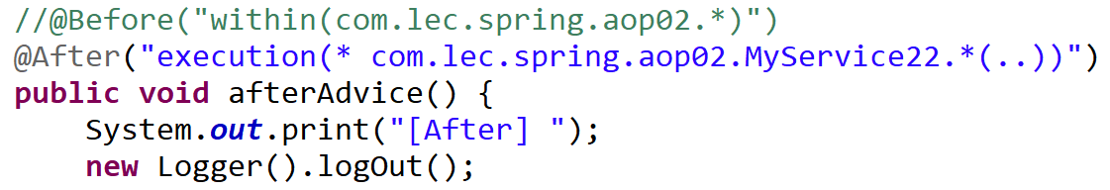
execution( .. ) PointCut 표현식 사용

Slide 41
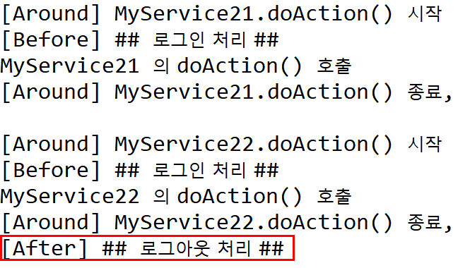
실행결과
아까와는 달리
MyService22 클래스의 메소드에만 적용됨.

Slide 42
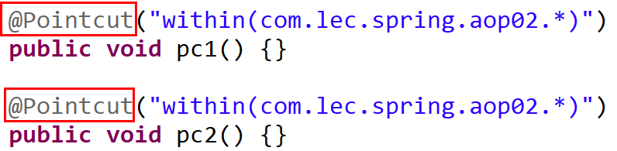
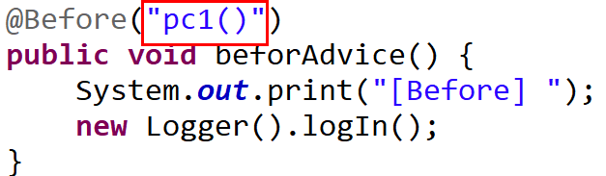
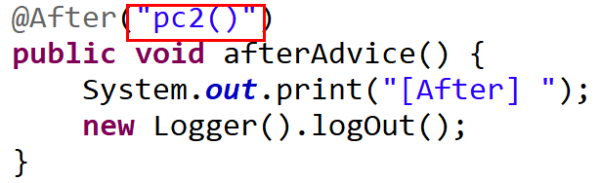
@Pointcut 사용한 방법
@Pointcut 과 표현식이 지정된 메소드 (메소드 본체는 내용 없어도 됨)
결과 확인해보자

Slide 43
@Pointcut 사용하면, PointCut 표현식 연산가능 && , || , ! 연산자 가능
@Pointcut("@target(org.springframework.stereotype.Repository)")
public void repositoryMethods() {}
@Pointcut("execution(* *..create*(Long,..))")
public void firstLongParamMethods() {}
@Pointcut("repositoryMethods() && firstLongParamMethods()")
public void entityCreationMethods() {}

Slide 44
다양한 AspectJ 표현식 도전
execution(* com.lec.spring.aop02.MyService*.*(..))
execution(* com.lec.spring.aop02.*2.*(..))
..
다향한 패키지, 클래스, 메소드 들에 대해 다향한 PointCut 표현식으로 Advice 를 지정해보자.

Slide 45
PointCut 연습해보기

Slide 46
Pointcut 표현식, AspectJ 표현식 연습
과연 어느 JoinPoint (메소드) 에 적용되는 것인가?

Slide 47
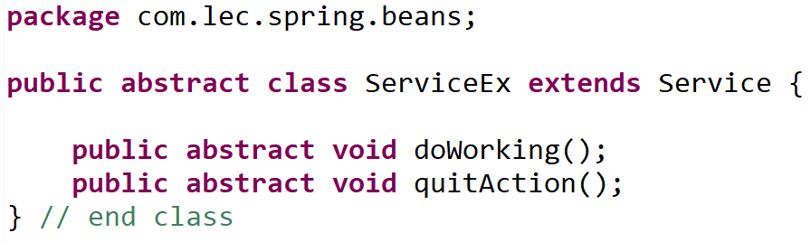
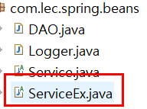
준비: ServiceEx 추상클래스 작성
Quiz: ServiceEx 에는 몇개의 메소드가 있나?
(답은 메모에)
Notes:
public abstract void doAction();
public abstract void doWorking();
public abstract void quitAction();
public void printInfo() ← 테스트 출력용

Slide 48
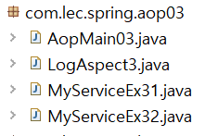
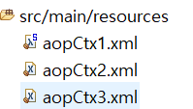
준비 : 패키지, 클래스 생성
편의상 이번 예제를 3번 예제라 하겠습니다
패키지 : com.lec.spring.aop03 클래스 : MyServiceEx31.java ← ServiceEx 상속 MyServiceEx32.java ← ServiceEx 상속 AopMain03.java ← main() 포함 LogAspect3.java ← @Aspect 클래스
설정파일: aopCtx3.xml

Slide 49
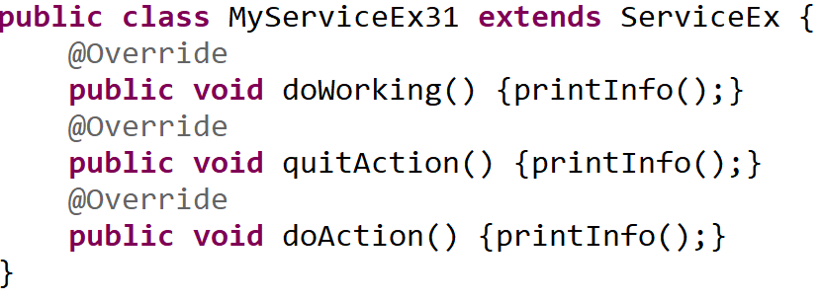
MyServiceEx31, MyServiceEx32
두 클래스 모두 내용 같음.
Notes:
@Override
public void doWorking() {printInfo();}
@Override
public void quitAction() {printInfo();}
@Override
public void doAction() {printInfo();}

Slide 50
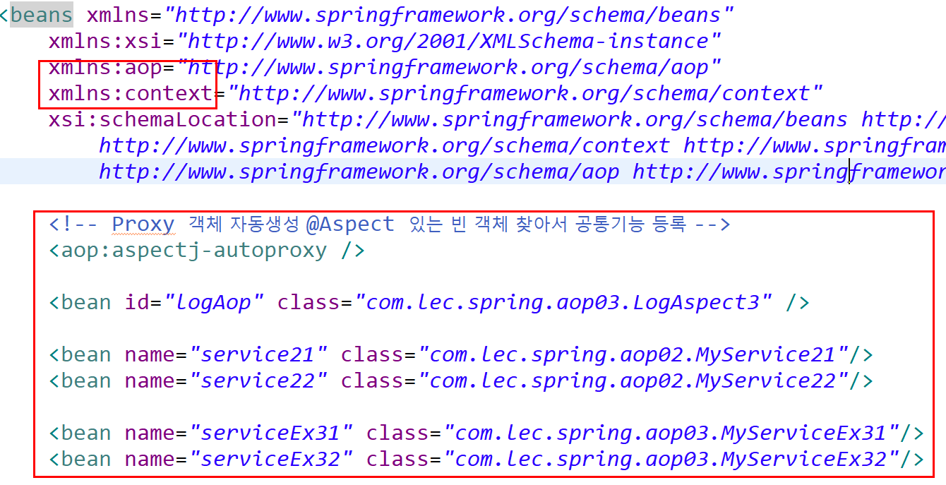
설정파일 aopCtx3.xml
3번예제에선 aop02, aop03 객체들을 빈 으로 생성 합니다
Notes:
<?xml version="1.0" encoding="UTF-8"?>
<beans xmlns="http://www.springframework.org/schema/beans"
xmlns:xsi="http://www.w3.org/2001/XMLSchema-instance"
xmlns:aop="http://www.springframework.org/schema/aop"
xmlns:context="http://www.springframework.org/schema/context"
xsi:schemaLocation="http://www.springframework.org/schema/beans http://www.springframework.org/schema/beans/spring-beans.xsd
http://www.springframework.org/schema/context http://www.springframework.org/schema/context/spring-context-3.2.xsd
http://www.springframework.org/schema/aop http://www.springframework.org/schema/aop/spring-aop-4.1.xsd">
<!-- Proxy 객체 자동생성 @Aspect 있는 빈 객체 찾아서 공통기능 등록 -->
<aop:aspectj-autoproxy />
<bean id="logAop" class="com.lec.spring.aop03.LogAspect3" />
<bean name="service21" class="com.lec.spring.aop02.MyService21"/>
<bean name="service22" class="com.lec.spring.aop02.MyService22"/>
<bean name="serviceEx31" class="com.lec.spring.aop03.MyServiceEx31"/>
<bean name="serviceEx32" class="com.lec.spring.aop03.MyServiceEx32"/>
</beans>

Slide 51
잠깐! 스프링 AOP 의 JoinPoint 는 ‘메소드’다!
즉, Advice 적용대상이 메소드다
여기서 등장하는 빈 객체의 메소드는 몇가지 인가? (printInfo 제외)
com.lec.spring.aop02.MyService21.doAction()
com.lec.spring.aop02.MyService22.doAction()
com.lec.spring.aop03.MyServiceEx31.doAction()
com.lec.spring.aop03.MyServiceEx31.doWorking()
com.lec.spring.aop03.MyServiceEx31.quitAction()
com.lec.spring.aop03.MyServiceEx32.doAction()
com.lec.spring.aop03.MyServiceEx32.doWorking()
com.lec.spring.aop03.MyServiceEx32.quitAction()
doAction() 이라고 다 같은 doAction() 이 아닙니다. 엄연히 signature 가 다릅니다

Slide 52
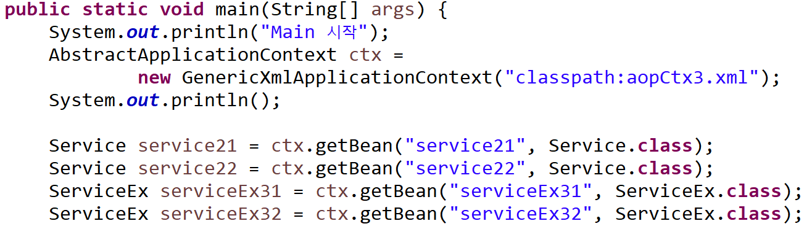
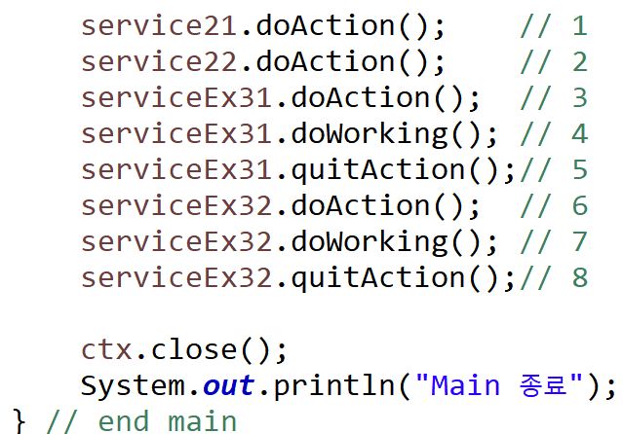
AopMain03.java
8개의 메소드 호출
잠시후 작성할 PointCut 조합으로 과연 8개 메소드 중, 어디에 적용될것인가?
Notes:
public static void main(String[] args) {
System.out.println("Main 시작");
AbstractApplicationContext ctx =
new GenericXmlApplicationContext("classpath:aopCtx3.xml");
System.out.println();
Service service21 = ctx.getBean("service21", Service.class);
Service service22 = ctx.getBean("service22", Service.class);
ServiceEx serviceEx31 = ctx.getBean("serviceEx31", ServiceEx.class);
ServiceEx serviceEx32 = ctx.getBean("serviceEx32", ServiceEx.class);
service21.doAction(); // 1
service22.doAction(); // 2
serviceEx31.doAction(); // 3
serviceEx31.doWorking(); // 4
serviceEx31.quitAction();// 5
serviceEx32.doAction(); // 6
serviceEx32.doWorking(); // 7
serviceEx32.quitAction();// 8
ctx.close();
System.out.println("Main 종료");
} // end main

Slide 53
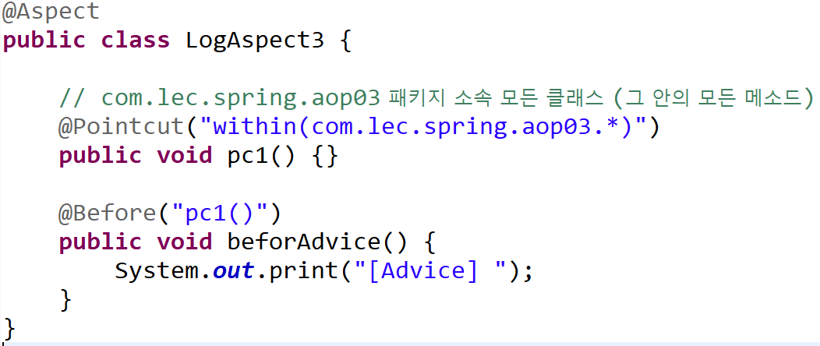
실험 pc1 : LogAspect3.java 작성
com.lec.spring.aop02.MyService21.doAction()
com.lec.spring.aop02.MyService22.doAction()
com.lec.spring.aop03.MyServiceEx31.doAction()
com.lec.spring.aop03.MyServiceEx31.doWorking()
com.lec.spring.aop03.MyServiceEx31.quitAction()
com.lec.spring.aop03.MyServiceEx32.doAction()
com.lec.spring.aop03.MyServiceEx32.doWorking()
com.lec.spring.aop03.MyServiceEx32.quitAction()
과연 어느 메소드에 적용되나?
Notes:
@Aspect
public class LogAspect3 {
// com.lec.spring.aop03 패키지 소속 모든 클래스 (그 안의 모든 메소드)
@Pointcut("within(com.lec.spring.aop03.*)")
public void pc1() {}
@Before("pc1()")
public void beforAdvice() {
System.out.print("[Advice] ");
}
}

Slide 54
결과 확인 pc1
MyService21 의 doAction() 호출 MyService22 의 doAction() 호출 [Advice] MyServiceEx31 의 doAction() 호출 [Advice] MyServiceEx31 의 doWorking() 호출 [Advice] MyServiceEx31 의 quitAction() 호출 [Advice] MyServiceEx32 의 doAction() 호출 [Advice] MyServiceEx32 의 doWorking() 호출 [Advice] MyServiceEx32 의 quitAction() 호출
com.lec.spring.aop02.MyService21.doAction()
com.lec.spring.aop02.MyService22.doAction()
com.lec.spring.aop03.MyServiceEx31.doAction()
com.lec.spring.aop03.MyServiceEx31.doWorking()
com.lec.spring.aop03.MyServiceEx31.quitAction()
com.lec.spring.aop03.MyServiceEx32.doAction()
com.lec.spring.aop03.MyServiceEx32.doWorking()
com.lec.spring.aop03.MyServiceEx32.quitAction()

Slide 55
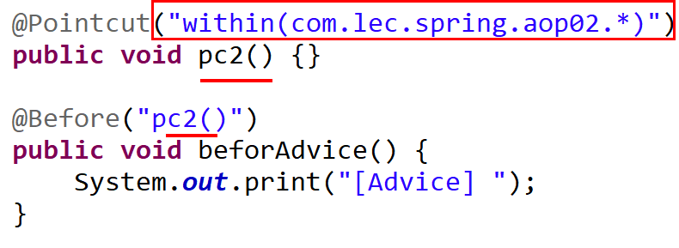
실험 pc2 :
com.lec.spring.aop02.MyService21.doAction()
com.lec.spring.aop02.MyService22.doAction()
com.lec.spring.aop03.MyServiceEx31.doAction()
com.lec.spring.aop03.MyServiceEx31.doWorking()
com.lec.spring.aop03.MyServiceEx31.quitAction()
com.lec.spring.aop03.MyServiceEx32.doAction()
com.lec.spring.aop03.MyServiceEx32.doWorking()
com.lec.spring.aop03.MyServiceEx32.quitAction()
과연 어느 메소드에 적용되나?

Slide 56
결과 확인 pc2
[Advice] MyService21 의 doAction() 호출 [Advice] MyService22 의 doAction() 호출 MyServiceEx31 의 doAction() 호출 MyServiceEx31 의 doWorking() 호출 MyServiceEx31 의 quitAction() 호출 MyServiceEx32 의 doAction() 호출 MyServiceEx32 의 doWorking() 호출 MyServiceEx32 의 quitAction() 호출
com.lec.spring.aop02.MyService21.doAction()
com.lec.spring.aop02.MyService22.doAction()
com.lec.spring.aop03.MyServiceEx31.doAction()
com.lec.spring.aop03.MyServiceEx31.doWorking()
com.lec.spring.aop03.MyServiceEx31.quitAction()
com.lec.spring.aop03.MyServiceEx32.doAction()
com.lec.spring.aop03.MyServiceEx32.doWorking()
com.lec.spring.aop03.MyServiceEx32.quitAction()

Slide 57
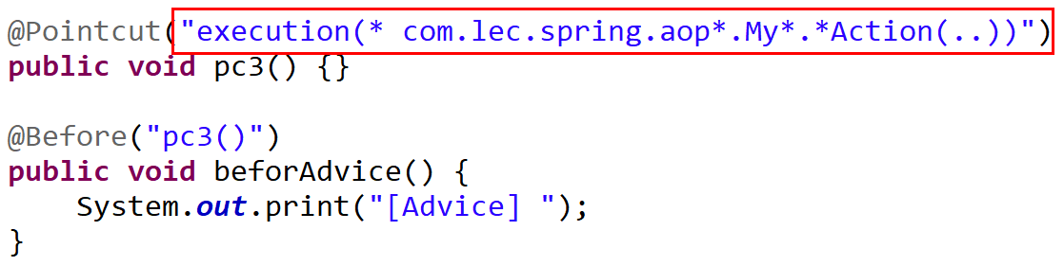
실험3 pc3 : execution()
com.lec.spring.aop* 패키지 밑의 My* 클래스에 속한 *Action(..) 메소드
com.lec.spring.aop02.MyService21.doAction()
com.lec.spring.aop02.MyService22.doAction()
com.lec.spring.aop03.MyServiceEx31.doAction()
com.lec.spring.aop03.MyServiceEx31.doWorking()
com.lec.spring.aop03.MyServiceEx31.quitAction()
com.lec.spring.aop03.MyServiceEx32.doAction()
com.lec.spring.aop03.MyServiceEx32.doWorking()
com.lec.spring.aop03.MyServiceEx32.quitAction()
과연 어느 메소드에 적용되나?
Notes:
// com.lec.spring.aop* 패키지 및의 My* 클래스에 속한 * *Action(..) 메소드
@Pointcut("execution(* com.lec.spring.aop*.My*.*Action(..))")
public void pc3() {}

Slide 58
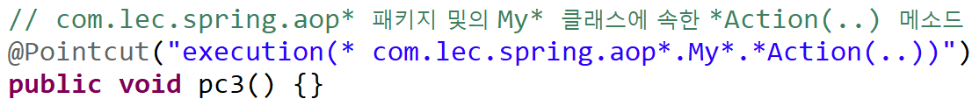
결과 확인 : pc3
[Advice] MyService21 의 doAction() 호출 [Advice] MyService22 의 doAction() 호출 [Advice] MyServiceEx31 의 doAction() 호출 MyServiceEx31 의 doWorking() 호출 [Advice] MyServiceEx31 의 quitAction() 호출 [Advice] MyServiceEx32 의 doAction() 호출 MyServiceEx32 의 doWorking() 호출 [Advice] MyServiceEx32 의 quitAction() 호출
com.lec.spring.aop02.MyService21.doAction()
com.lec.spring.aop02.MyService22.doAction()
com.lec.spring.aop03.MyServiceEx31.doAction()
com.lec.spring.aop03.MyServiceEx31.doWorking()
com.lec.spring.aop03.MyServiceEx31.quitAction()
com.lec.spring.aop03.MyServiceEx32.doAction()
com.lec.spring.aop03.MyServiceEx32.doWorking()
com.lec.spring.aop03.MyServiceEx32.quitAction()

Slide 59
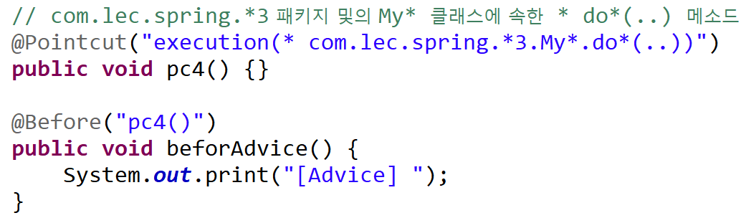
실험 pc4 :
com.lec.spring.aop02.MyService21.doAction()
com.lec.spring.aop02.MyService22.doAction()
com.lec.spring.aop03.MyServiceEx31.doAction()
com.lec.spring.aop03.MyServiceEx31.doWorking()
com.lec.spring.aop03.MyServiceEx31.quitAction()
com.lec.spring.aop03.MyServiceEx32.doAction()
com.lec.spring.aop03.MyServiceEx32.doWorking()
com.lec.spring.aop03.MyServiceEx32.quitAction()
과연 어느 메소드에 적용되나?
Notes:
// com.lec.spring.*3 패키지 및의 My* 클래스에 속한 * do*(..) 메소드
@Pointcut("execution(* com.lec.spring.*3.My*.do*(..))")
public void pc4() {}

Slide 60
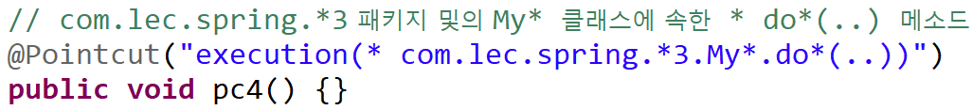
결과확인 pc4
MyService21 의 doAction() 호출 MyService22 의 doAction() 호출 [Advice] MyServiceEx31 의 doAction() 호출 [Advice] MyServiceEx31 의 doWorking() 호출 MyServiceEx31 의 quitAction() 호출 [Advice] MyServiceEx32 의 doAction() 호출 [Advice] MyServiceEx32 의 doWorking() 호출 MyServiceEx32 의 quitAction() 호출
com.lec.spring.aop02.MyService21.doAction()
com.lec.spring.aop02.MyService22.doAction()
com.lec.spring.aop03.MyServiceEx31.doAction()
com.lec.spring.aop03.MyServiceEx31.doWorking()
com.lec.spring.aop03.MyServiceEx31.quitAction()
com.lec.spring.aop03.MyServiceEx32.doAction()
com.lec.spring.aop03.MyServiceEx32.doWorking()
com.lec.spring.aop03.MyServiceEx32.quitAction()

Slide 61
각 PointCut 별 적용된 메소드들
↓ 각 메소드 (JoinPoint) | pc1 | pc2 | pc3 | pc4
1. com.lec.spring.aop02.MyService21.doAction() |  | ● | ●
2. com.lec.spring.aop02.MyService22.doAction() |  | ● | ●
3. com.lec.spring.aop03.MyServiceEx31.doAction() | ● |  | ● | ●
4. com.lec.spring.aop03.MyServiceEx31.doWorking() | ● |  |  | ●
5. com.lec.spring.aop03.MyServiceEx31.quitAction() | ● |  | ●
6. com.lec.spring.aop03.MyServiceEx32.doAction() | ● |  | ● | ●
7. com.lec.spring.aop03.MyServiceEx32.doWorking() | ● |  |  | ●
8. com.lec.spring.aop03.MyServiceEx32.quitAction() | ● |  | ●

Slide 62
그렇다면 . 과연 다음은 어떻게 되겠는가?
 | pc1() | pc2() | pc3() | pc4() | pc1() || pc2() | pc1() && pc2() | !pc1() | pc3() && !pc4() | !(pc3() && pc4())
1. |  | ● | ●
2. |  | ● | ●
3. | ● |  | ● | ●
4. | ● |  |  | ●
5. | ● |  | ●
6. | ● |  | ● | ●
7. | ● |  |  | ●
8. | ● |  | ●
예측해보고, 직접 작성해보고 확인해봅시다

